Slide 1



Herramientas computacionales para el diseño y modelación de cauces
Modelación hidráulica 2D con HEC-RAS y RAS Mapper
Visualización de matrices de datos y resultados del modelo 2D con HDFView
Info: r.cfdtools@gmail.com
v.20201118

Slide 2
0. Conceptos generales

Slide 3
0. Conceptos generales
RAS Mapper de HEC-RAS, utiliza archivos de datos científicos .hdf para almacenar los siguientes datos y resultados:
Modelo de terreno
Geometría del modelo 2D
Parámetros y condiciones de frontera
Resultados de modelación
Para la visualización de los elementos, utilizaremos un modelo simplificado denominado HECRAS2DSimpleModel_v0, disponible en el Tema 5 del repositorio de datos del curso. Descomprimir y copiar en C:\HPSD\HECRAS2DSimpleModel_v0. Es requerida la herramienta HDFView, disponible en http://docs.h5py.org

Slide 4
1. Modelo de terreno
Los archivos del modelo de terreno, generalmente son almacenados dentro del proyecto HEC-RAS en la carpeta Terrain.

Slide 5
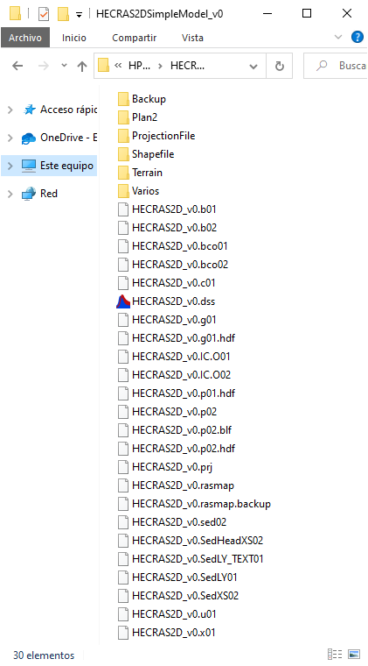
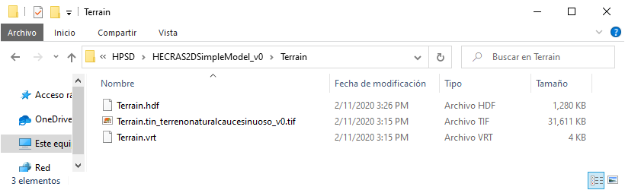

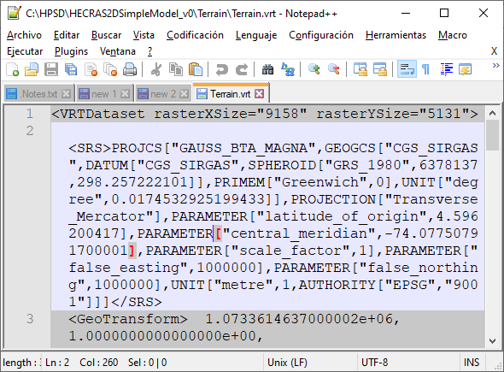
1. Modelo de terreno
Desde la carpeta de proyecto, abrir la carpeta Terrain.
Terrain.hdf: Modelo de terreno en formato .hdf.
Terrain.tin_terrenonaturalcaucesinuoso_v0.tif: Grilla de terreno original en formato GeoTIFF.
Terrain.vrt: Especificaciones del dataset, sistema de coordenadas y estadísticos del modelo de terreno. 9158 x 5131 = 46,989,698 celdas.

Slide 6
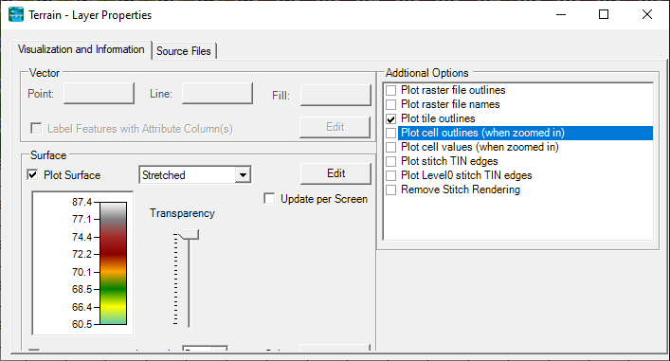
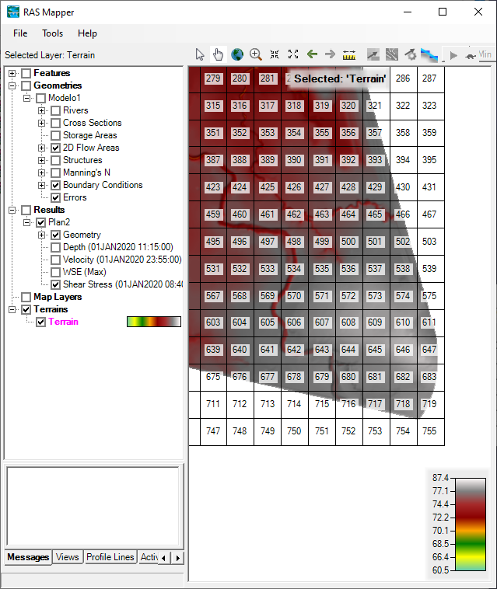
1. Modelo de terreno
En RAS Mapper, visualice el modelo de terreno e identifique el número de cuadrantes que componen el MDT.
Para el modelo, se ha descompuesto el MDT en un mosaico compuesto por 756 celdas (de 0 a 755).

Slide 7
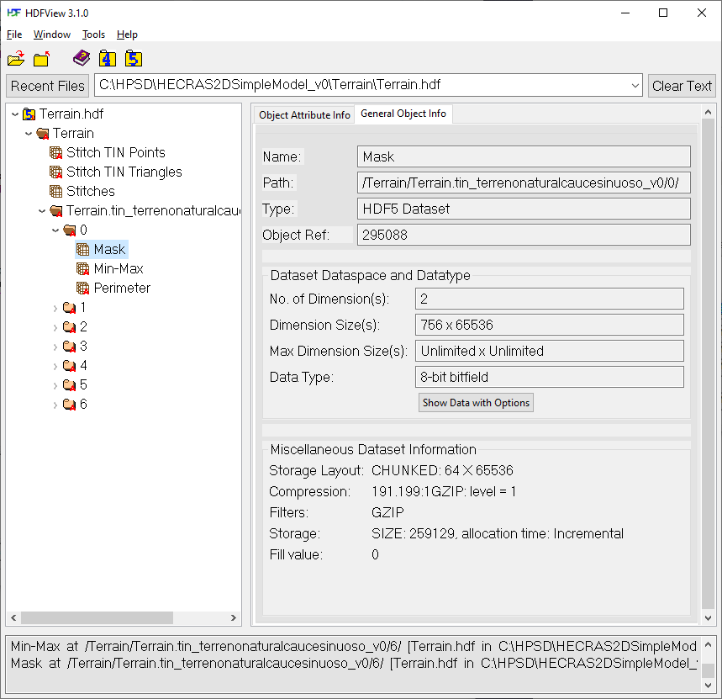
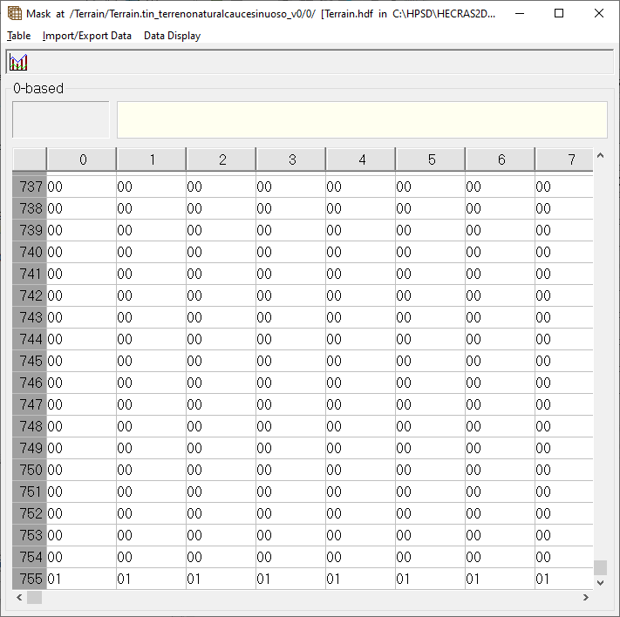
1. Modelo de terreno
Desde HDFView, abrir el archivo Terrain.hdf y visualizar los valores numéricos de las piramides de visualización correspondientes a los pixeles que se dibujarán dependiendo de la escala. La máscara 0 contiene en las fila el número de celda y en las columnas el marcado de visualización (00 sin valor, 01 con valor), de 0 a 65535 columnas.

Slide 8
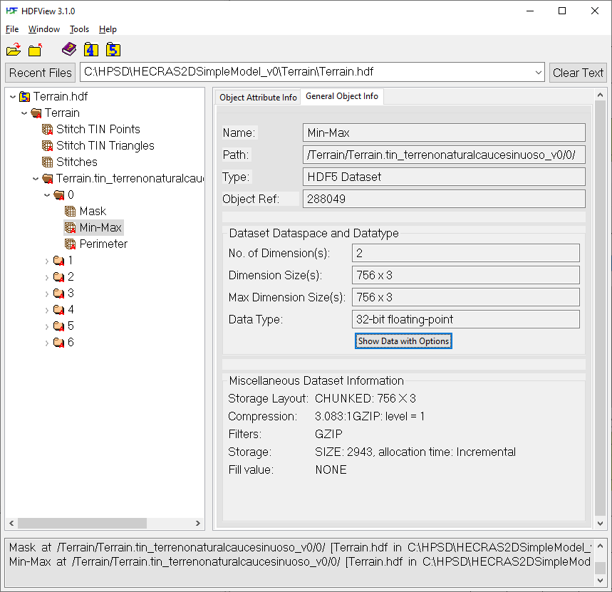
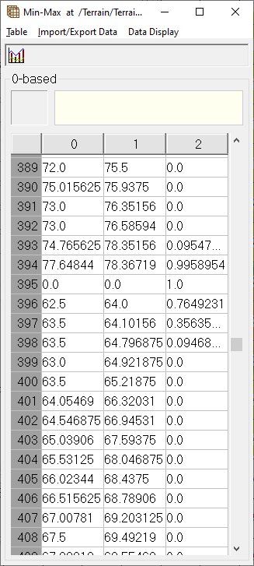
1. Modelo de terreno
En HDFView, la ruta Min-Max contiene los estadísticos de elevación de cada cuadrante del mosaico de terreno para cada una de las 756 celdas de la superficie.

Slide 9
2. Geometría del modelo 2D
Los archivos .g0#.hdf (donde # representa el consecutivo de la geometría creada) contienen la información relacionada con la geometría del modelo y se encuentran almacenados en la carpeta raíz del proyecto.
Para el ejemplo visualizaremos el archivo:
C:\HPSD\HECRAS2DSimpleModel_v0\HECRAS2D_v0.g01.hdf

Slide 10
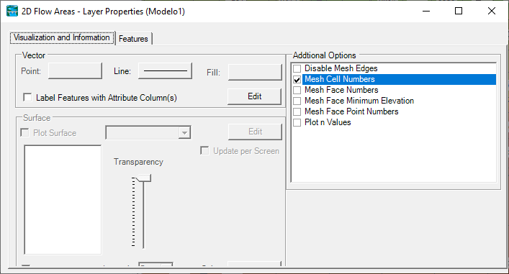
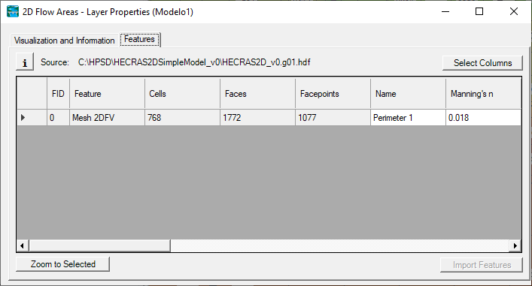
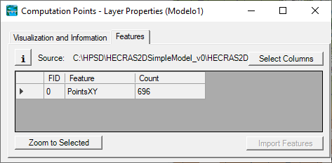
2. Geometría del modelo 2D
En RAS Mapper, rotule los números de celda del perímetro definido para la malla de la geometría e identifique el número de celdas obtenidas en el refinamiento. El modelo prototipo se compone de 768 celdas y 696 puntos de cálculo.

Slide 11
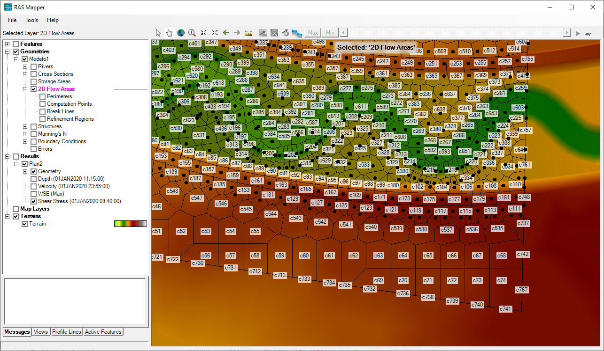
2. Geometría del modelo 2D
Visualización de número de celdas en RAS Mapper.

Slide 12
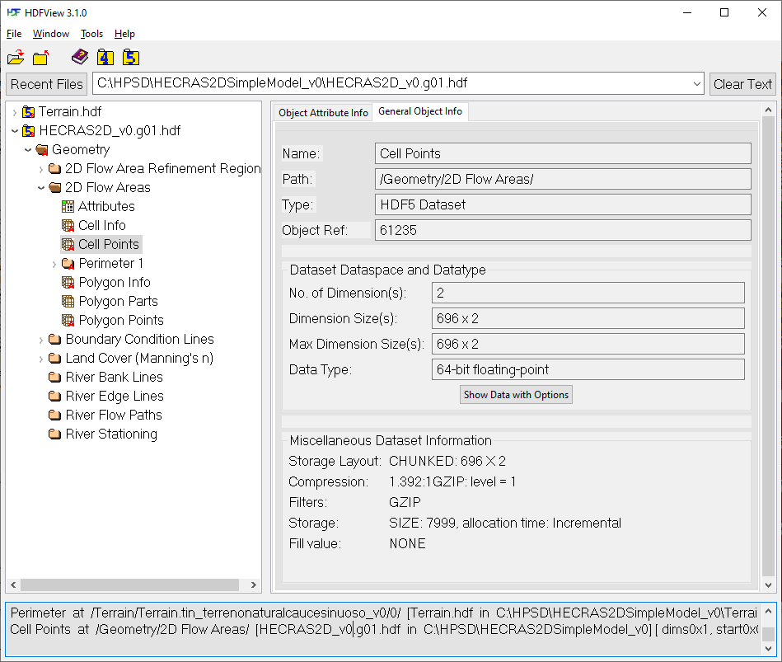
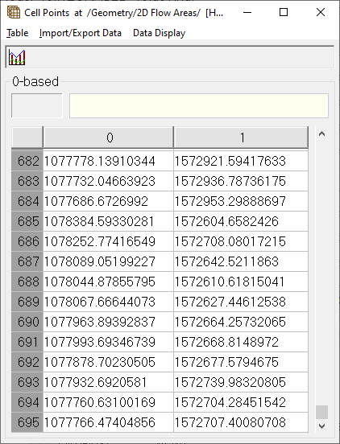
2. Geometría del modelo 2D
Visualización de coordenadas con HDFView, de cada uno de los 696 puntos de cálculo del mallado (0 a 695).
CX
CY

Slide 13
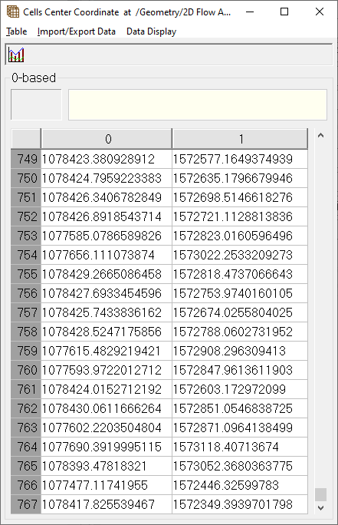
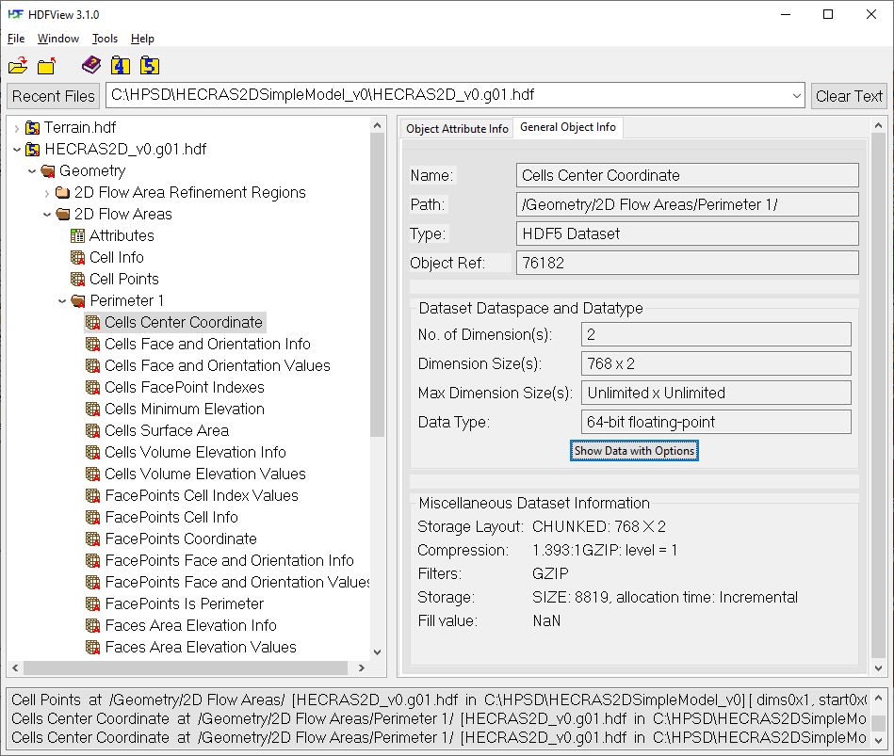
2. Geometría del modelo 2D
Visualización de coordenadas con HDFView, de cada uno de los 768 puntos del centroide de cada celda del mallado (0 a 767).
CX
CY

Slide 14
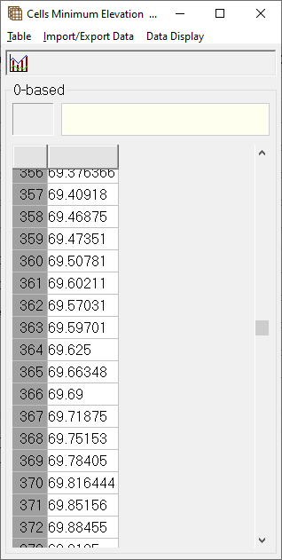
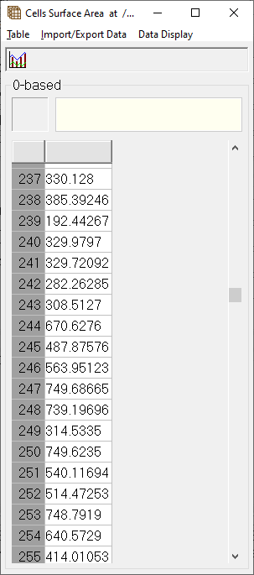
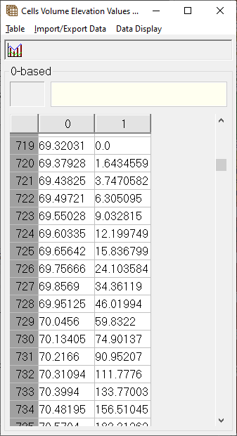
2. Geometría del modelo 2D
También podrá consultar los valores de elevación mínima, área superficial y volumen elevación por celda.
Celda
Área
Elev.
Vol.
Celda
Z
Celda

Slide 15
3. Parámetros y condiciones de frontera
Los archivos .p0#.hdf (donde # representa el consecutivo del plan de modelación creado) contienen la información relacionada los parámetros de entrada y condiciones de frontera del modelo para cada periodo de retorno estudiado y se encuentran almacenados en la carpeta raíz del proyecto.
Para el ejemplo visualizaremos el archivo:
C:\HPSD\HECRAS2DSimpleModel_v0\HECRAS2D_v0.p01.hdf

Slide 16
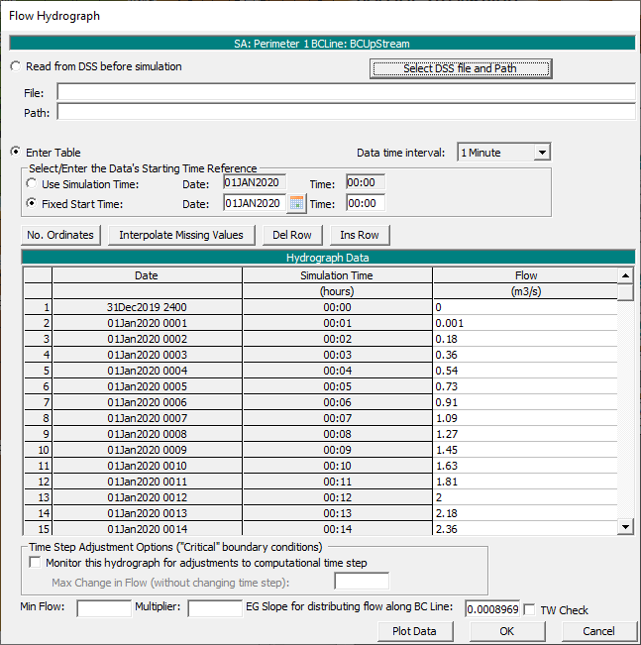
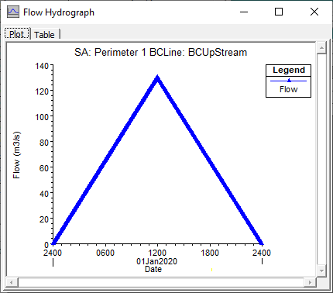
3. Parámetros y condiciones de frontera
Hidrograma de entrada en la frontera aguas arriba definida en HEC-RAS.

Slide 17
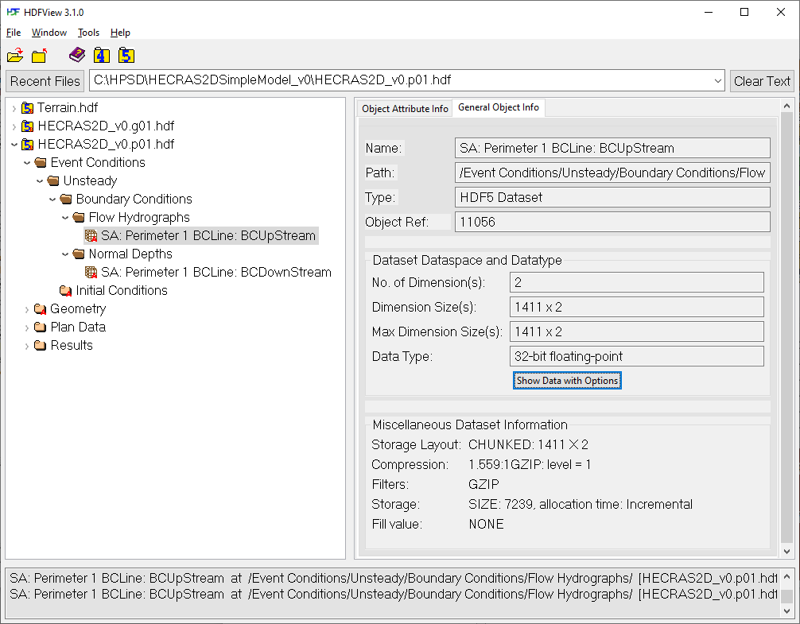
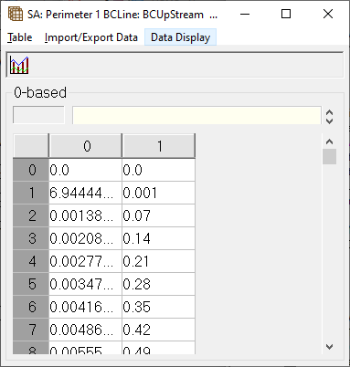
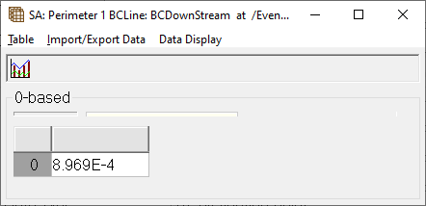
3. Parámetros y condiciones de frontera
Visualización de datos en HDFView. El número de pulsos dependerá de las condiciones de control para la modelación.
Pulso
Q
Pendiente

Slide 18
4. Resultados de la modelación
Los resultados de la modelación son almacenados en capetas que son rotuladas con el nombre del plan, para el ejemplo la carpeta Plan2 contiene los resultados.
El archivo PostProcessing.hdf de la carpeta de resultados del plan, contiene los valores obtenidos para las variables representadas. Para el ejemplo, revisaremos los resultados de la elevación inversa o cota de la lámina de agua.

Slide 19
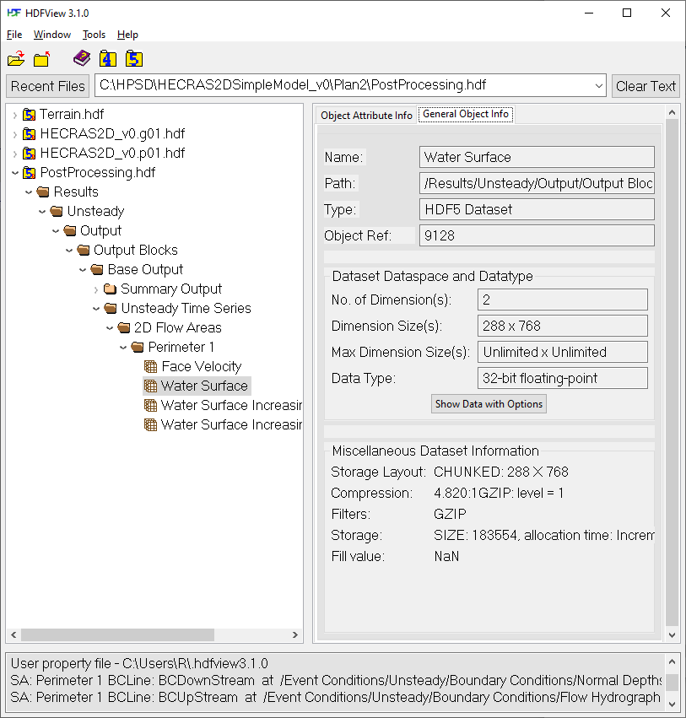
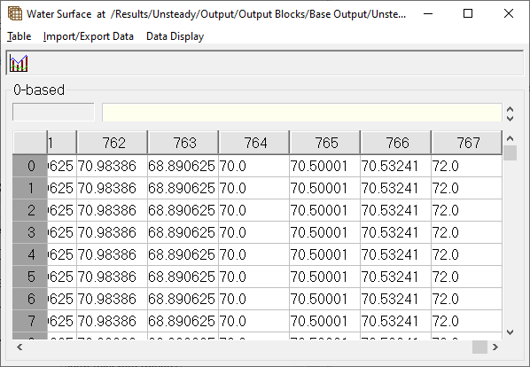
4. Resultados de la modelación
Resultados obtenidos para cada una de las 768 celdas del modelo y para cada uno de los 288 instantes de tiempo modelados.
Las columnas representan cada celda y las filas los instantes de tiempo. Para obtener la envolvente de máximos se debe buscar para cada columna o celda del mallado, el valor máximo obtenido.

Slide 20
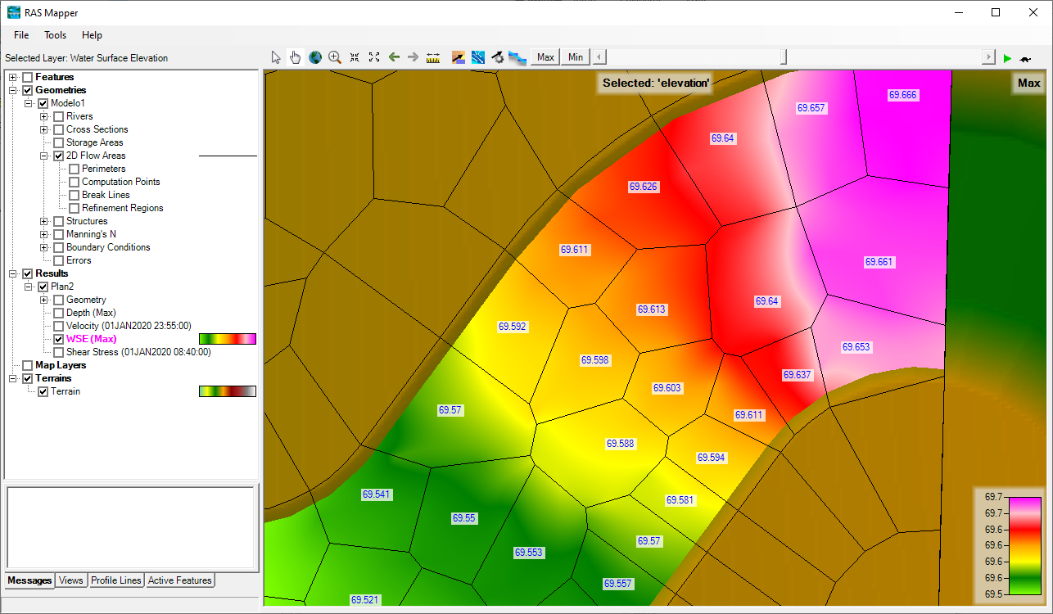
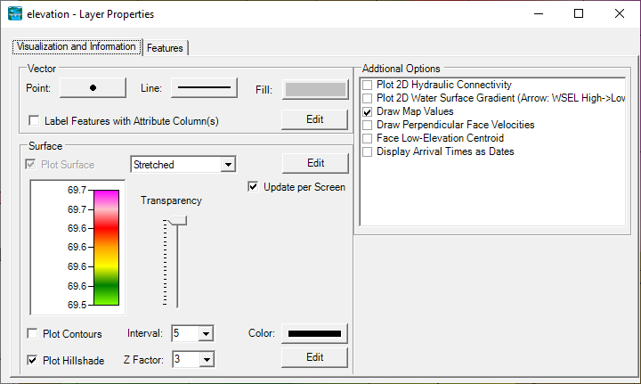
4. Resultados de la modelación
RAS Mapper presenta la envolvente de elevación máxima de la superficie del agua o WSE a partir de estos valores.

Slide 21

Contenido creado por: r.cfdtools@gmail.com
https://github.com/rcfdtools
Licencia, cláusulas y condiciones de uso en:
https://github.com/rcfdtools/R.HydroTools/wiki/License

